Slide 1
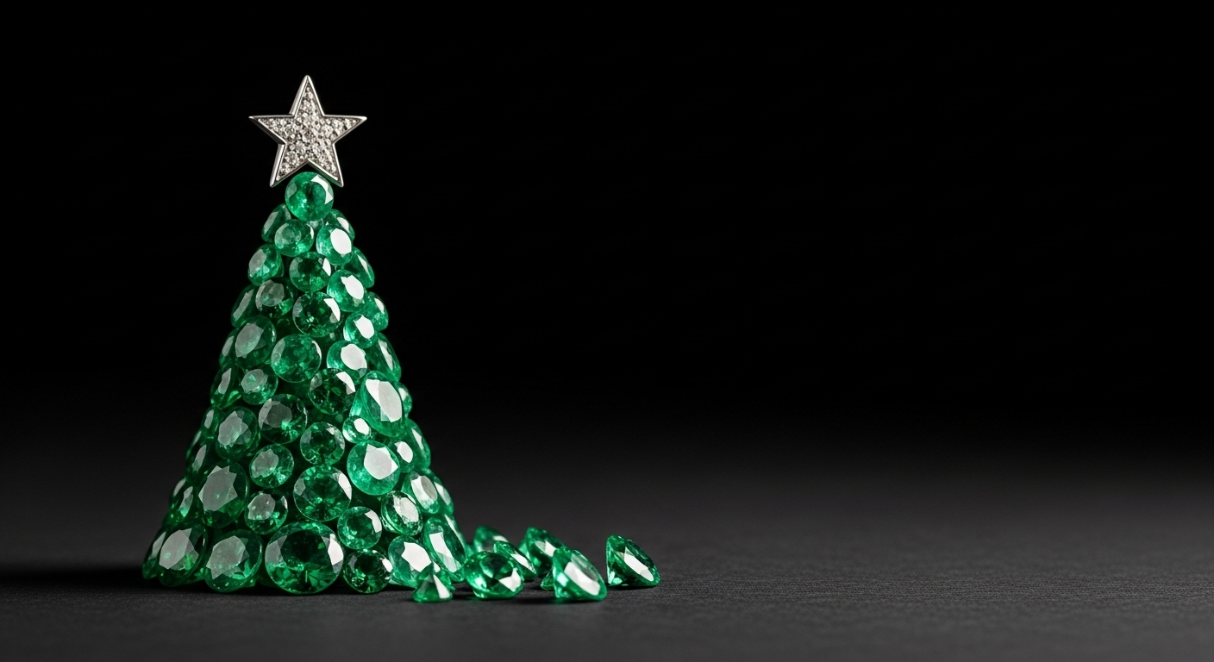

www.tierramadre.co
Lo eterno trasciende el tiempo
REGALA LUJO ,
REGALA ETERNIDAD...

Slide 2
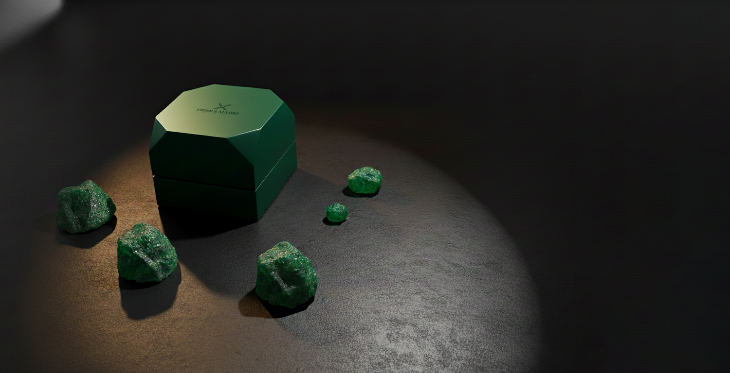

www.tierramadre.co
“
Destacar en un mercado de lujo no es sencillo…
Por eso te proponemos que durante esta temporada, sorprendas a tus clientes, sumándole a tus Gifts
“
la valiosa esencia de nuestro país

Slide 3
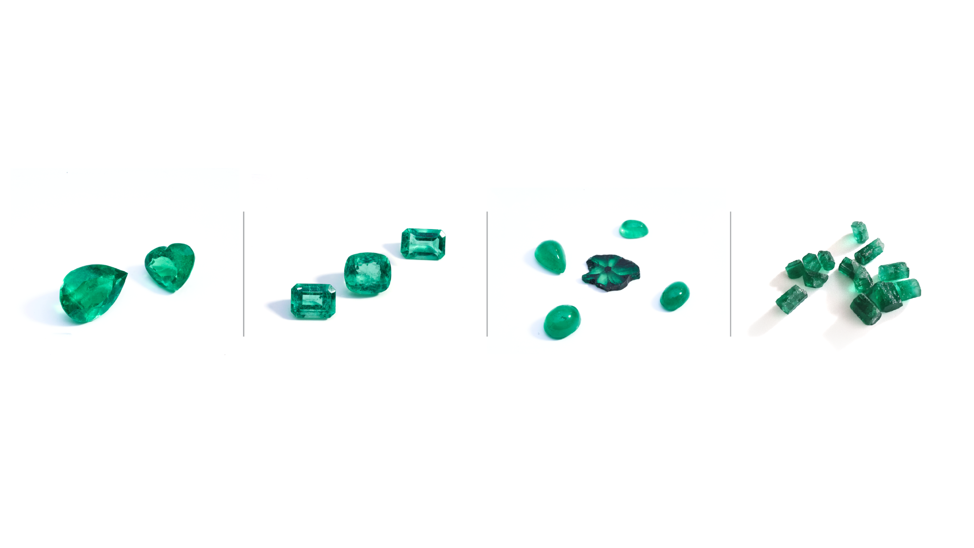
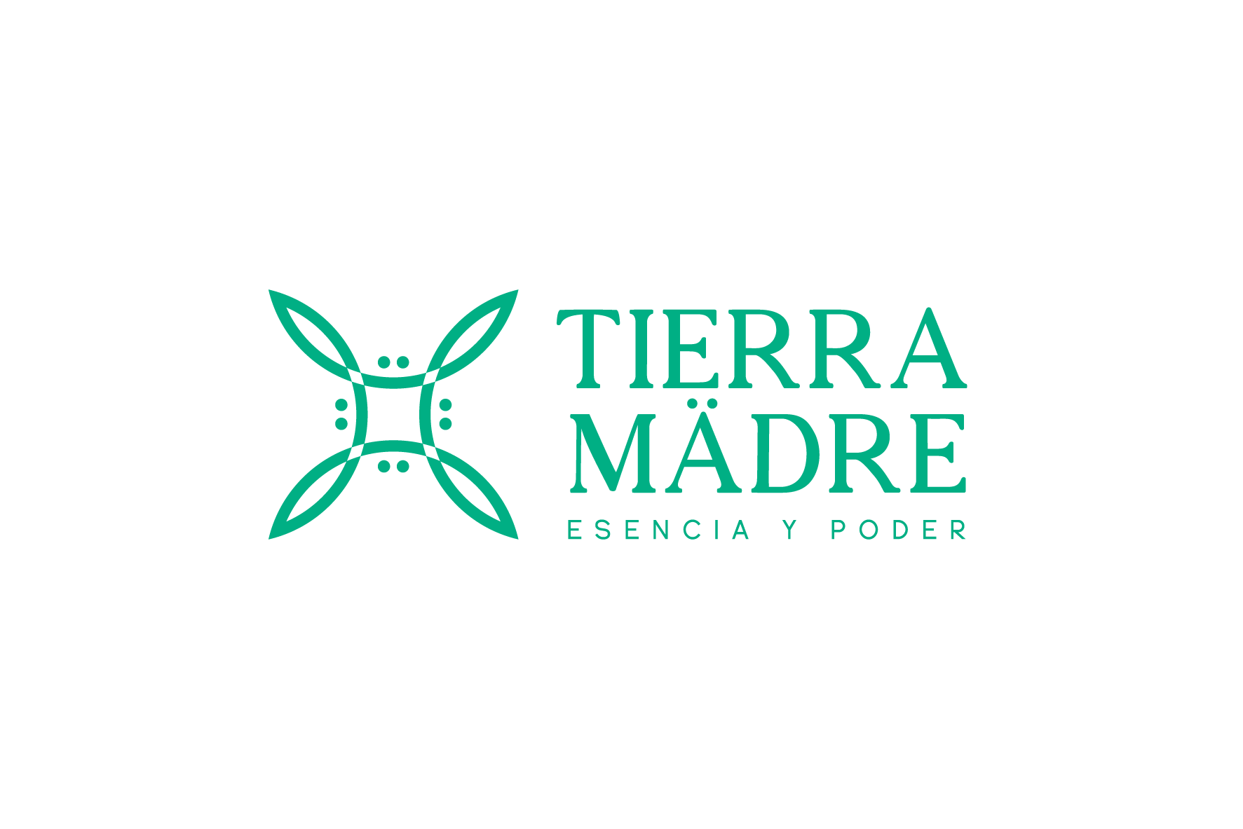
www.tierramadre.co
Finas (Muzo)
Comercial
Tierra Madre
Canutillo
Te damos acceso a todas las categorías de esmeraldas para personalizar tus Gifts y hacer brillar aún más a tu marca en esta temporada
>> 100% Naturales
>> Con ADN de paz
>> Precios de mina

Slide 4
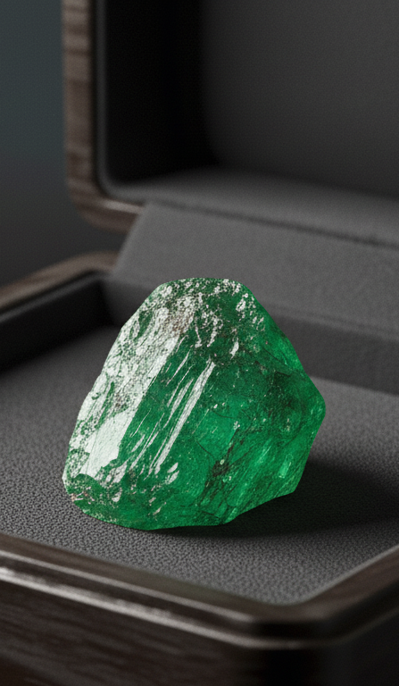
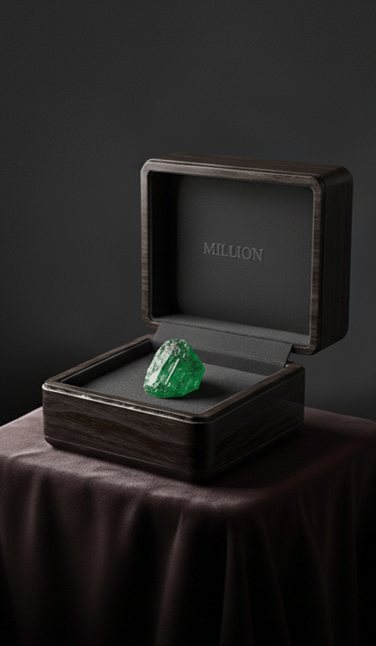
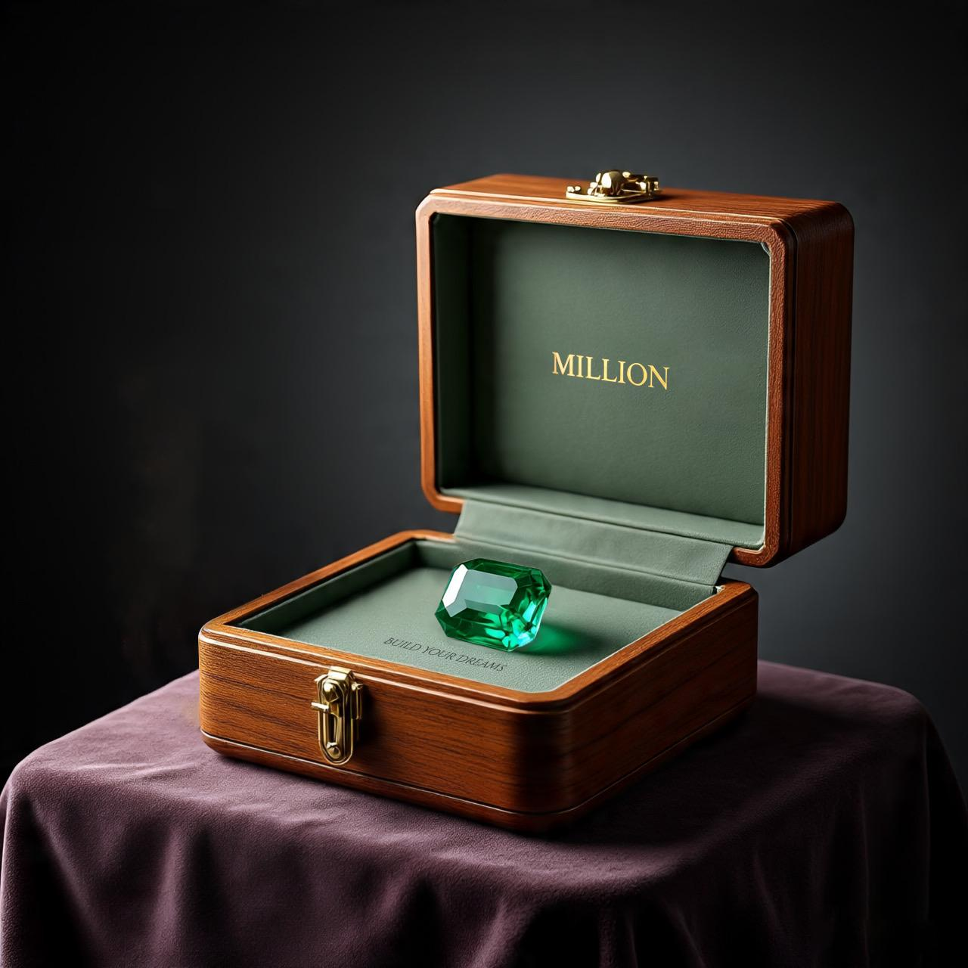
Por aquí empezamos…

Slide 5
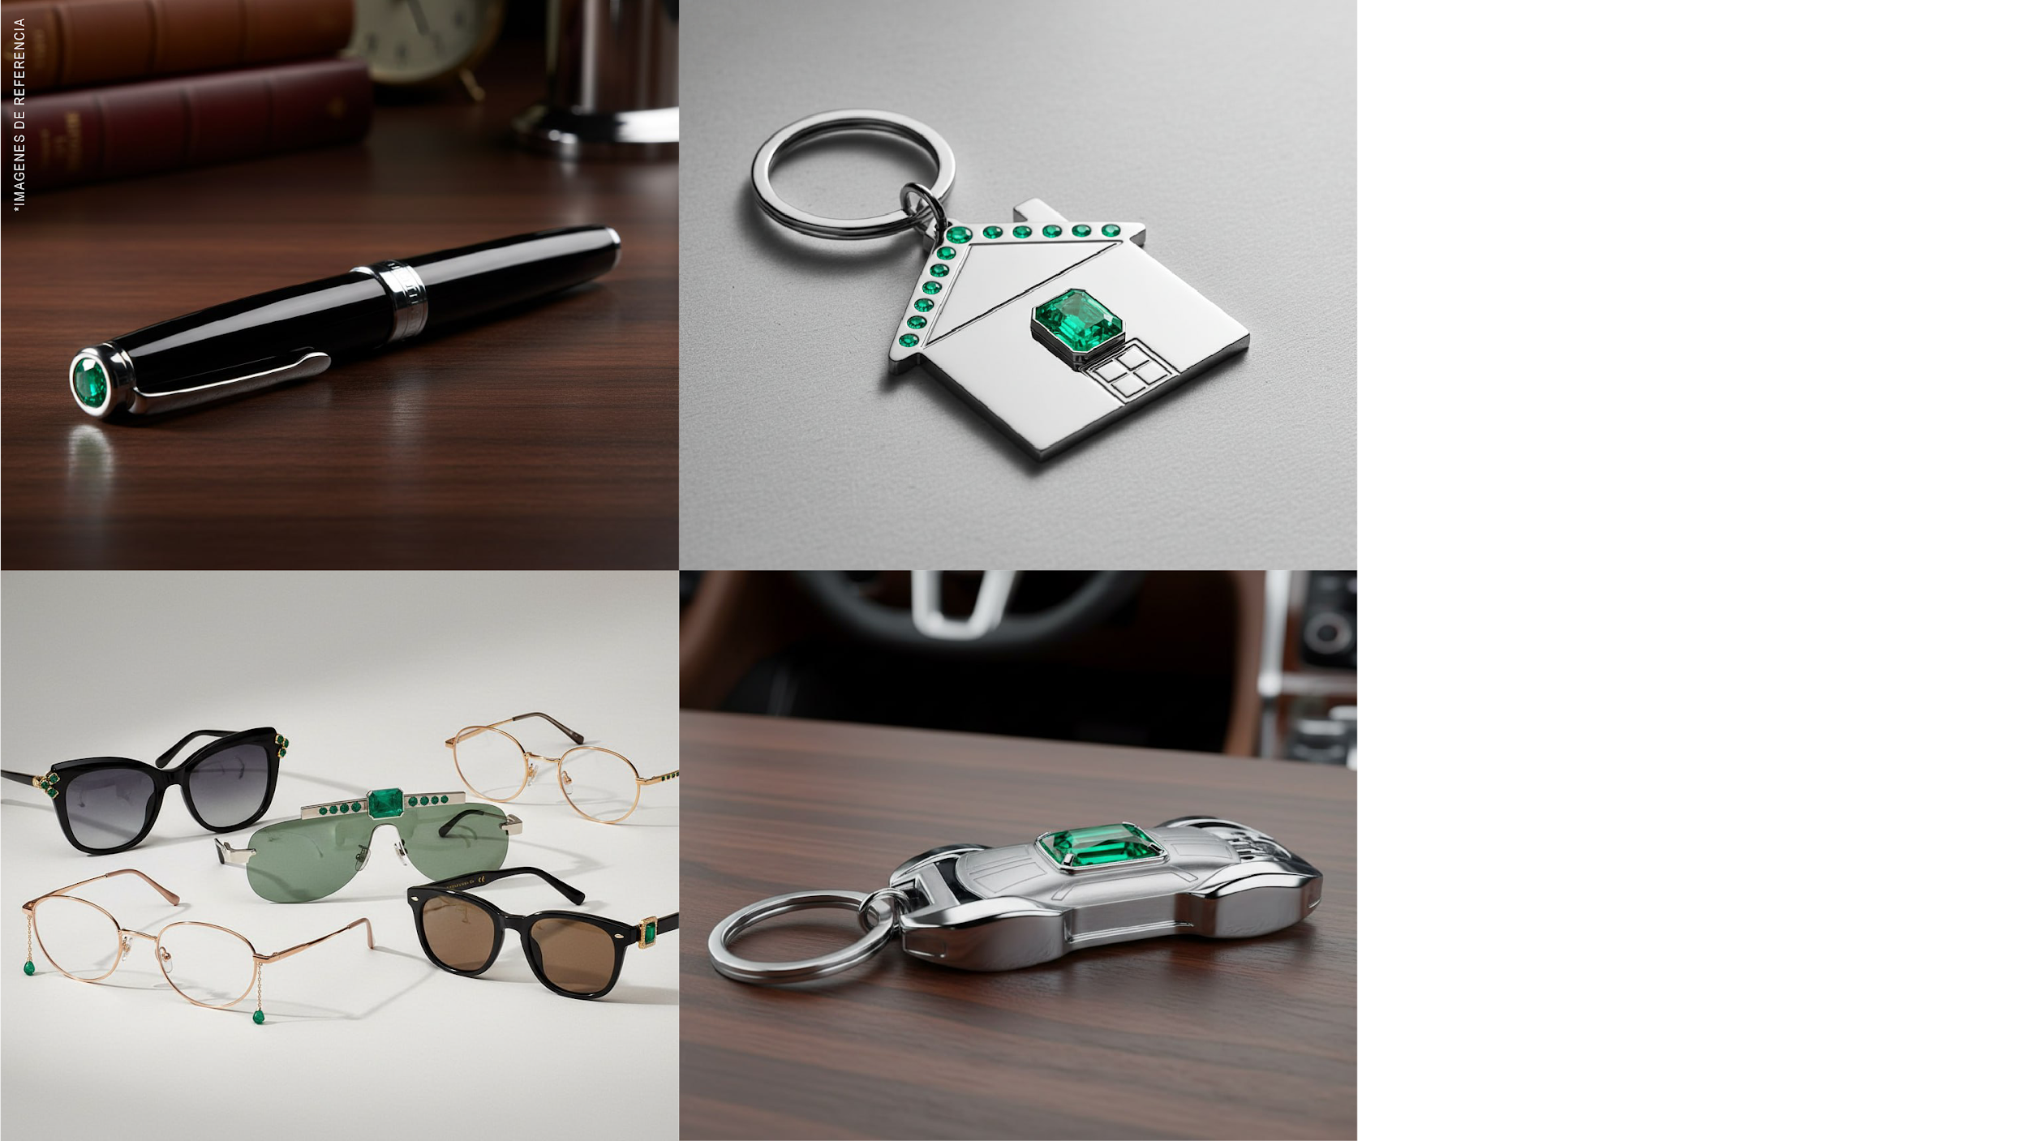
Las esmeraldas representan lo que toda gran marca busca proyectar:
Permanencia, autenticidad y valor
Elevando el estatus de tu marca y
tu relación con tus clientes

Slide 6
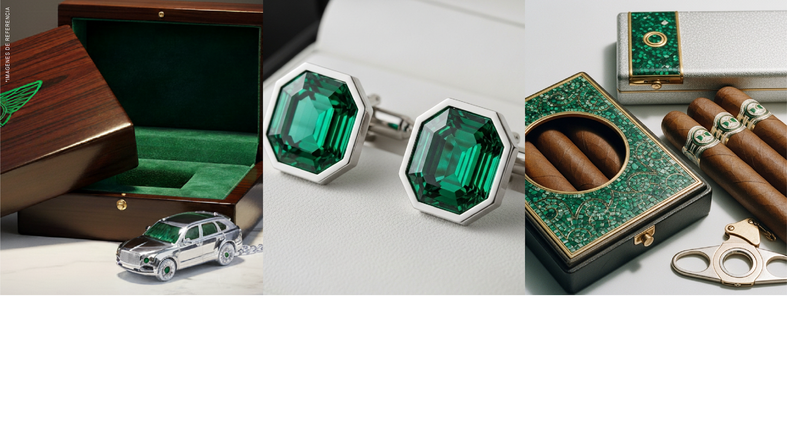

Slide 7


Slide 8
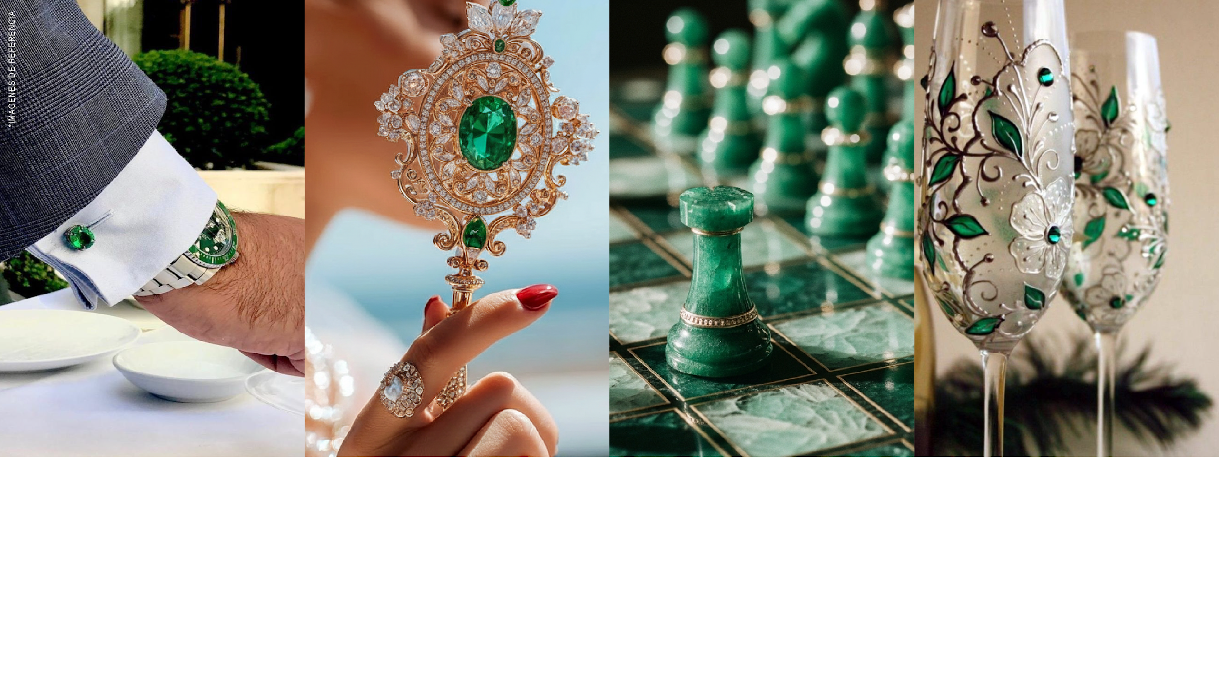

Slide 9
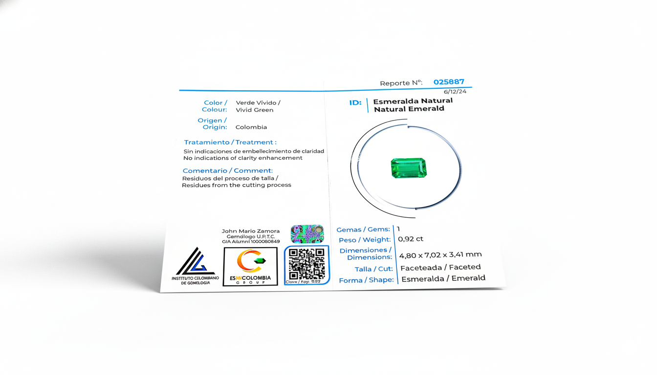
www.aretrust.com
CERTIFICACIÓN
Y EXPORTACIÓN
Lotes en Bruto
Gestión para recepción del lote y agilidad del trámite
con el Instituto Colombiano de Gemología
Gestión con la Agencia Exportadora, documentación
y tramitología de acuerdo al país de destino
Acompañamiento y verificación de embalaje seguro
Custodia hasta recibir en país de destino

Slide 10

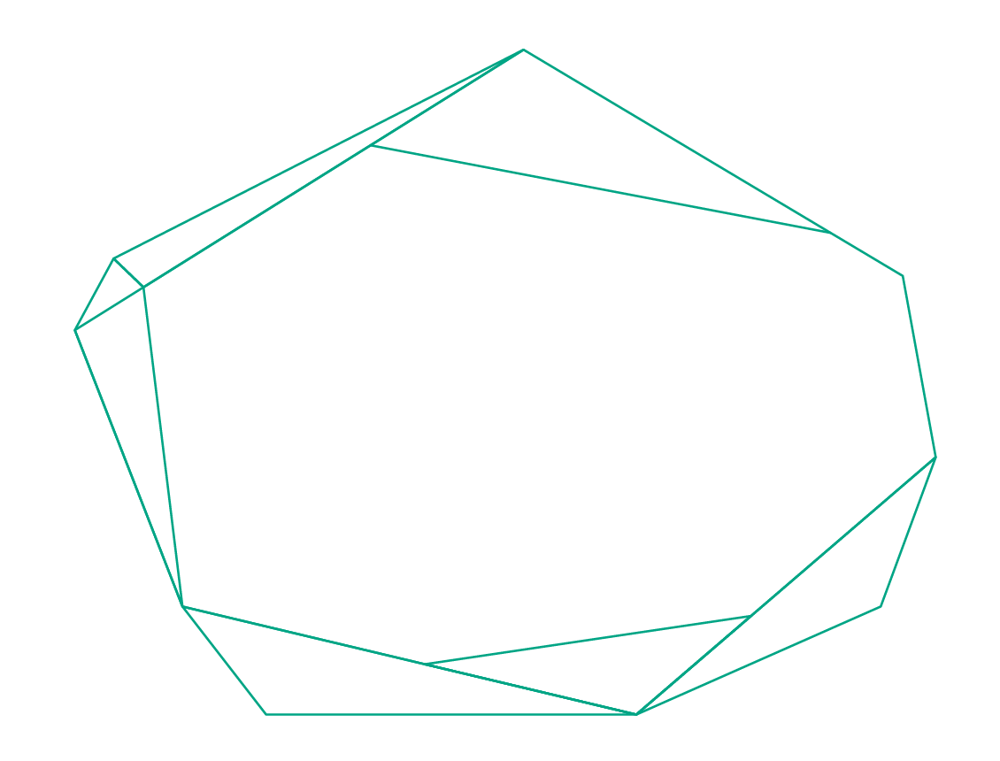
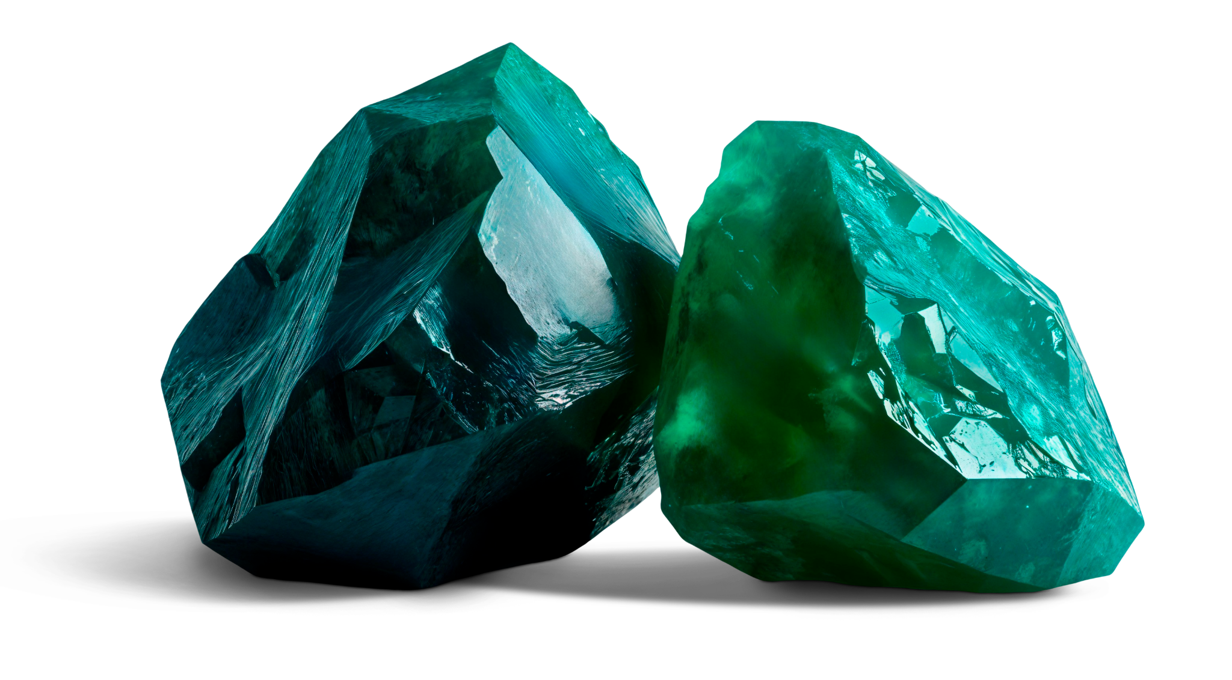
www.aretrust.com
"Somos tu acceso directo a una cadena de valor ética y confiable en el mundo de las esmeraldas"
Donde el máximo beneficio
queda en manos de quienes trabajan la tierra

Slide 11
GIFT COMO
MODELO DE NEGOCIO
Estructura Descuentos
por Volumen
Beneficios Clave
para Tu Marca
Visión
a Futuro
www.aretrust.com
Pedido de 10 Esmeraldas para Gifts (USD 2.000 c/u): 10% de descuento.
Pedido de 50 Esmeraldas para Gifts (USD 2.000 c/u): 20% de descuento.
Nota: Precios ajustables según el presupuesto..
Eleva el estatus de la marca y fortalece la relación con clientes selectos.
Potencial de negocio en reserva de valor: Los clientes interesados en adquirir esmeraldas adicionales pueden acceder a lotes grado de inversión mediante partnership entre TÚ MARCA & ARE TRÜST.
Impacto positivo: Apoyo a comunidades mineras artesanales y minería ética sin trabajo infantil.
Transición natural de Esmeraldas para Gifts de lujo a socio estratégico en el mercado de esmeraldas como reserva de valor.
Oportunidad de ingresar a un nicho de alto rendimiento con gemas certificadas por laboratorios internacionales (GIA, ICG, GRS).

Slide 12
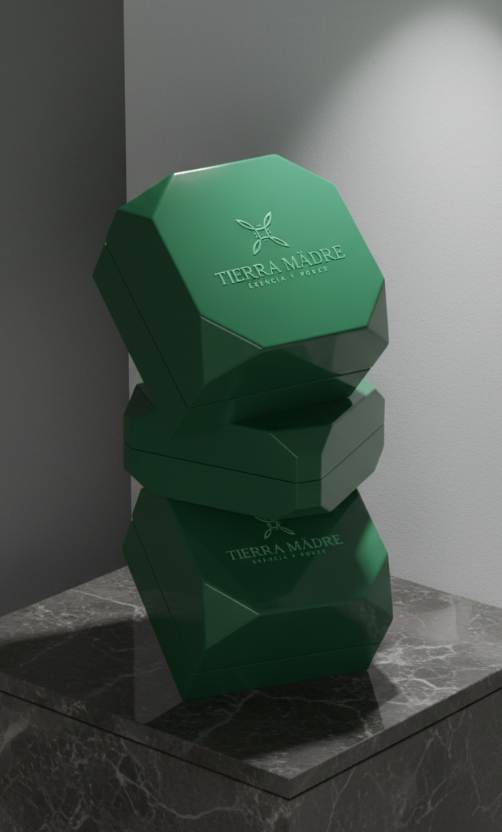
www.tierramadre.co
Invierte en un Gift de alto valor
y conviértelo en un negocio que potencie tu marca…
Catálogo Gemas
Plan Exportadores
Visión Compartida

Slide 13
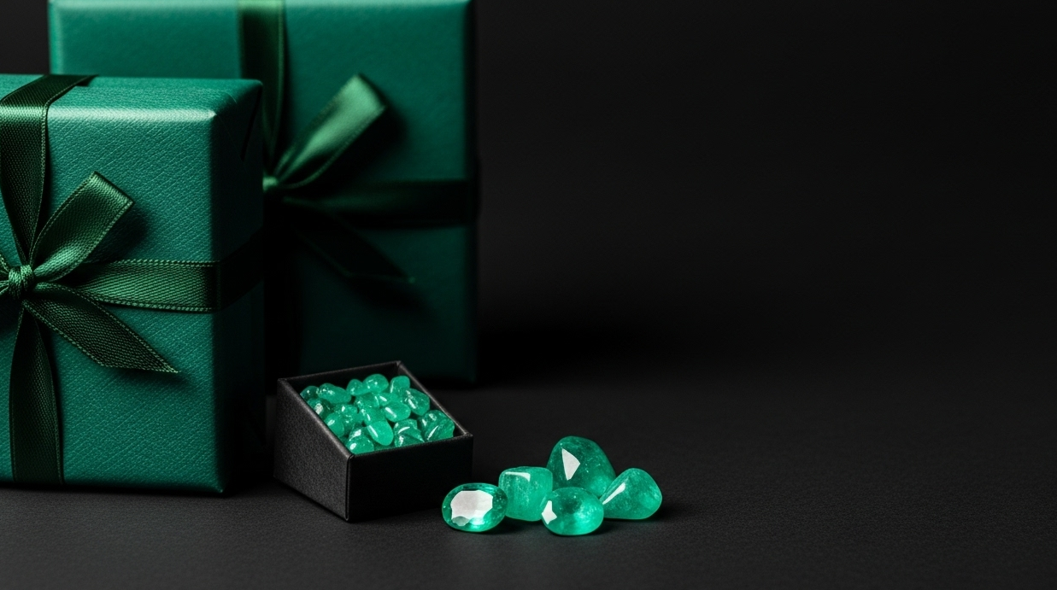
Lo eterno trasciende el tiempo
REGALA LUJO ,
REGALA ETERNIDAD...
www.tierramadre.co

